Slide 1
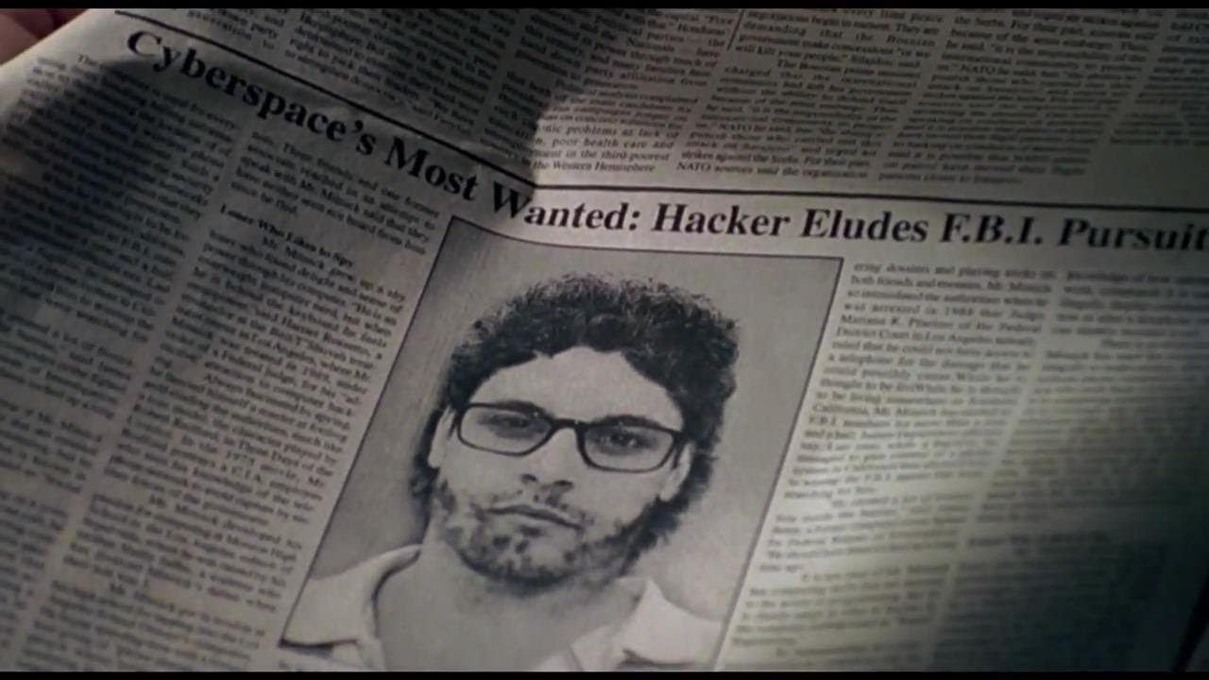
Взлом
Медведев Никита ПК351Д

Slide 2
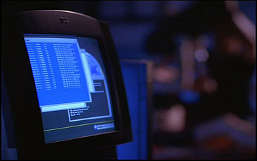
Описание фильма
В руки скрывающегося от правосудия хакера Кевина Митника попадает зашифрованный вирус, позволяющий не просто парализовать интернет, но и уничтожить его. Специалист в области информационной безопасности Цутому Симомуре секретные вместе со своим приятелем Алексом Лао встречается с подставным человеком из ФБР, Лэнсом, который упоминает о системе пеленгации телефонных звонков, провоцируя таким образом Кевина на нарушение исправительного срока.

Slide 3
Спустя два года Кевин бежал из тюрьмы и был вынужден скрываться от полиции и ФБР. Укрывшись на какое-то время у того же приятеля Алекса, он случайно узнает о специалисте в области информационной безопасности Цутому Симомура, которому принадлежали секретные данные, всеми силами пытается их вернуть, используя помощь ФСБ и собственные навыки.

Slide 4

Какие угрозы показаны в фильме?
Угроза заражения вредоносным программным обеспечением (ПО).
Контакты с незнакомыми людьми с помощью чатов или электронной почты.
Фишинг

Slide 5
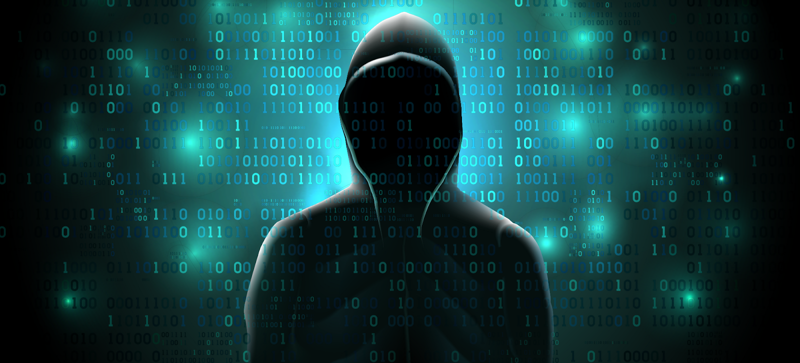
Угроза заражения вредоносным программным обеспечением
Для распространения вредоносного ПО и проникновения в компьютеры используется почта, компакт-диски, дискеты и прочие сменные носители, или скачанные из сети Интернет файлы. Эти методы довольно часто используется хакерами для распространения троянских вирусов.

Slide 6
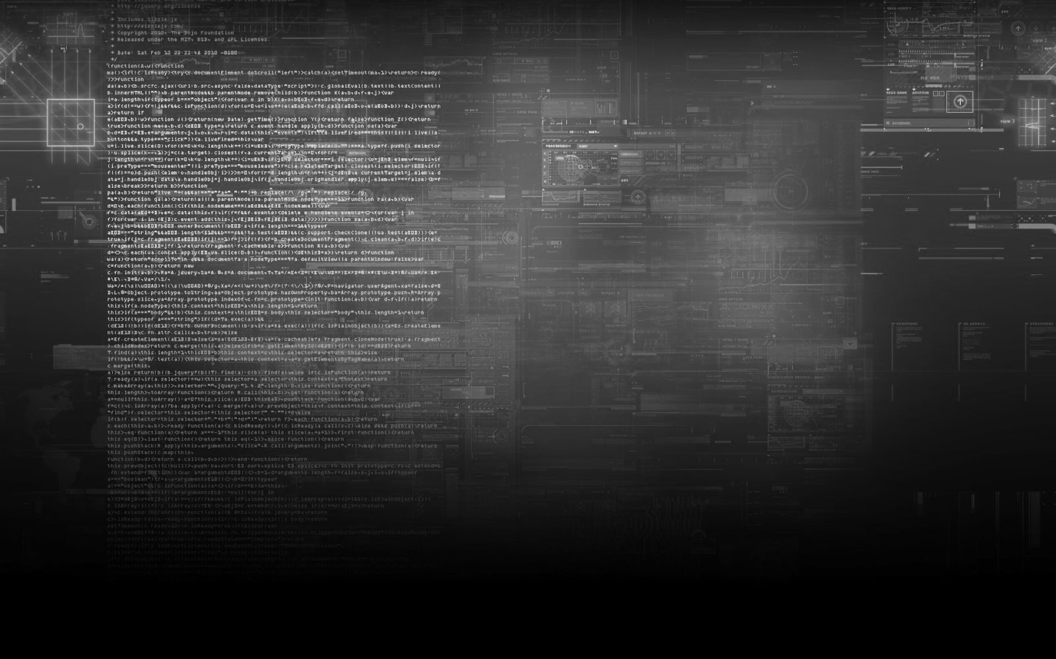
Контакты с незнакомыми людьми с помощью чатов или электронной почты.
Все чаще и чаще злоумышленники используют эти каналы для того, чтобы заставить детей выдать личную информацию. Выдавая себя за сверстника, они могут выведывать личную информацию и искать личной встречи.

Slide 7

Фишинг
С развитием технологий злоумышленники переместились в интернет, продолжая заниматься своим «любимым» делом. Так появилась новая угроза: интернет мошенничества или фишинг, главная цель которого состоит в получении конфиденциальных данных пользователей – логинов и паролей.

Slide 8
Как защититься от фишинга
1. Используй безопасные сайты, в том числе интернет-магазинов и поисковых систем.
2. Следи за своим аккаунтом. Если ты подозреваешь, что твоя анкета была взломана, то необходимо заблокировать ее и сообщить администраторам ресурса об этом как можно скорее.
3. Используй сложные и разные пароли. Таким образом, если тебя взломают, то злоумышленники получат доступ только к одному твоему портфолио в сети, а не ко всем.

Slide 9
Безопасность в виртуальной реальности зависит изначально только от самого пользователя!

